Slide 1
拓扑学
妙趣横生的不动点
授课人：吴劲草 办公室：红瓦楼906
邮箱：wujincao@shufe.edu.cn

Slide 2
PART 01
问题引入

Slide 3
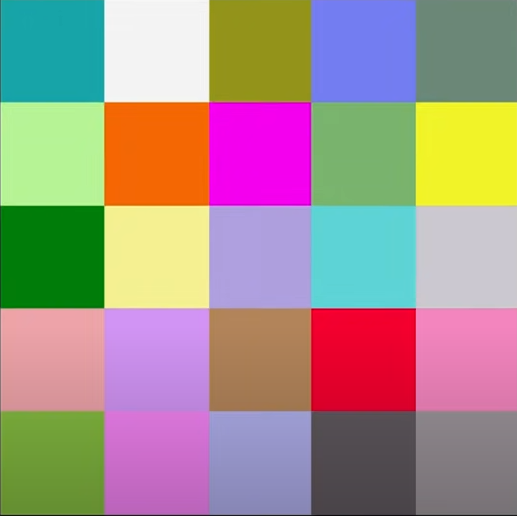
课堂实践
问题
是否可能将小正方形覆盖到大正方形上, 使得所有相同颜色的板块互不相交?

Slide 4
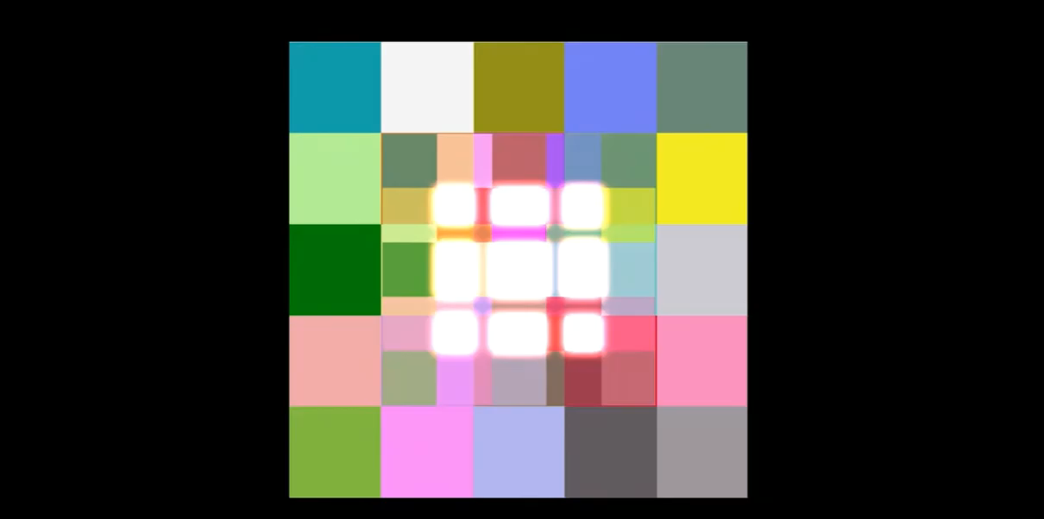

经过多次尝试, 发现似乎无论怎么移动, 旋转小正方形, 都无法使得所有颜色相同的色块都互不相交!

Slide 5
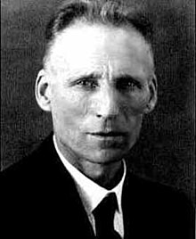
不动点定理
Brouwer不动点定理
任意球体到自身的连续映射 必定存在不动点, 即存在一点 使得
注记: 在度量 下, 就是正方形. 刚才的问题就是不动点定理的一个现实投影.
L.E.J. Brouwer

Slide 6
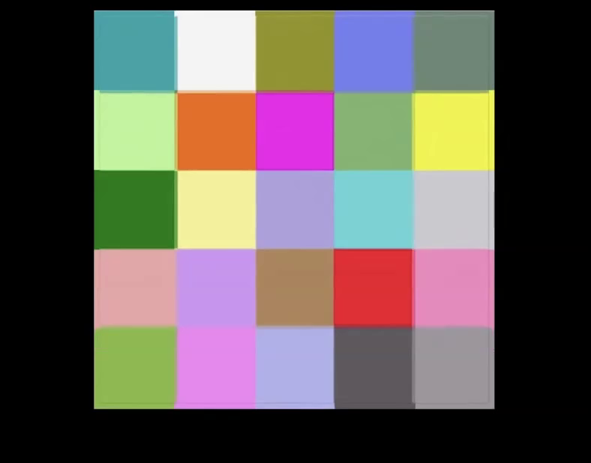

画板问题

Slide 7
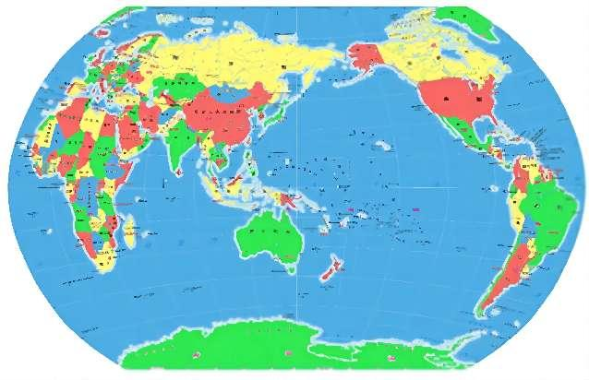
地图问题

Slide 8
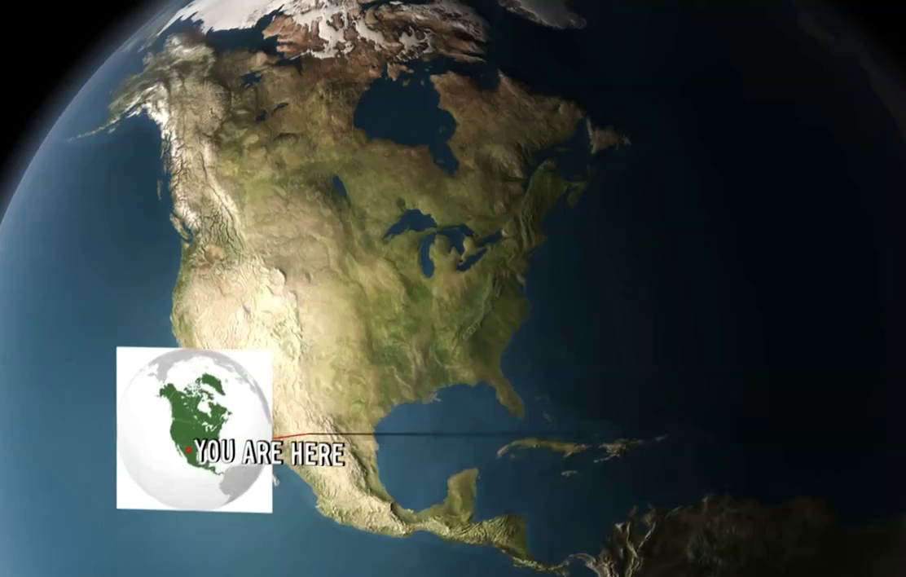


Slide 9
PART 02
定理证明

Slide 10
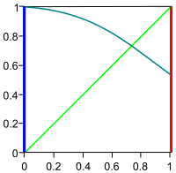
一维情形
此时 是一个连续函数. 只需证明 的函数图像必然与 的函数图像有交点即可.
令 应用连续函数的介值性直接可得.
L.E.J. Brouwer: Let us begin with the string in an unfolded state, then refold it. Let us flatten the refolded string. Again a point of the string has not changed its position with respect to its original position on the unfolded string.

Slide 11
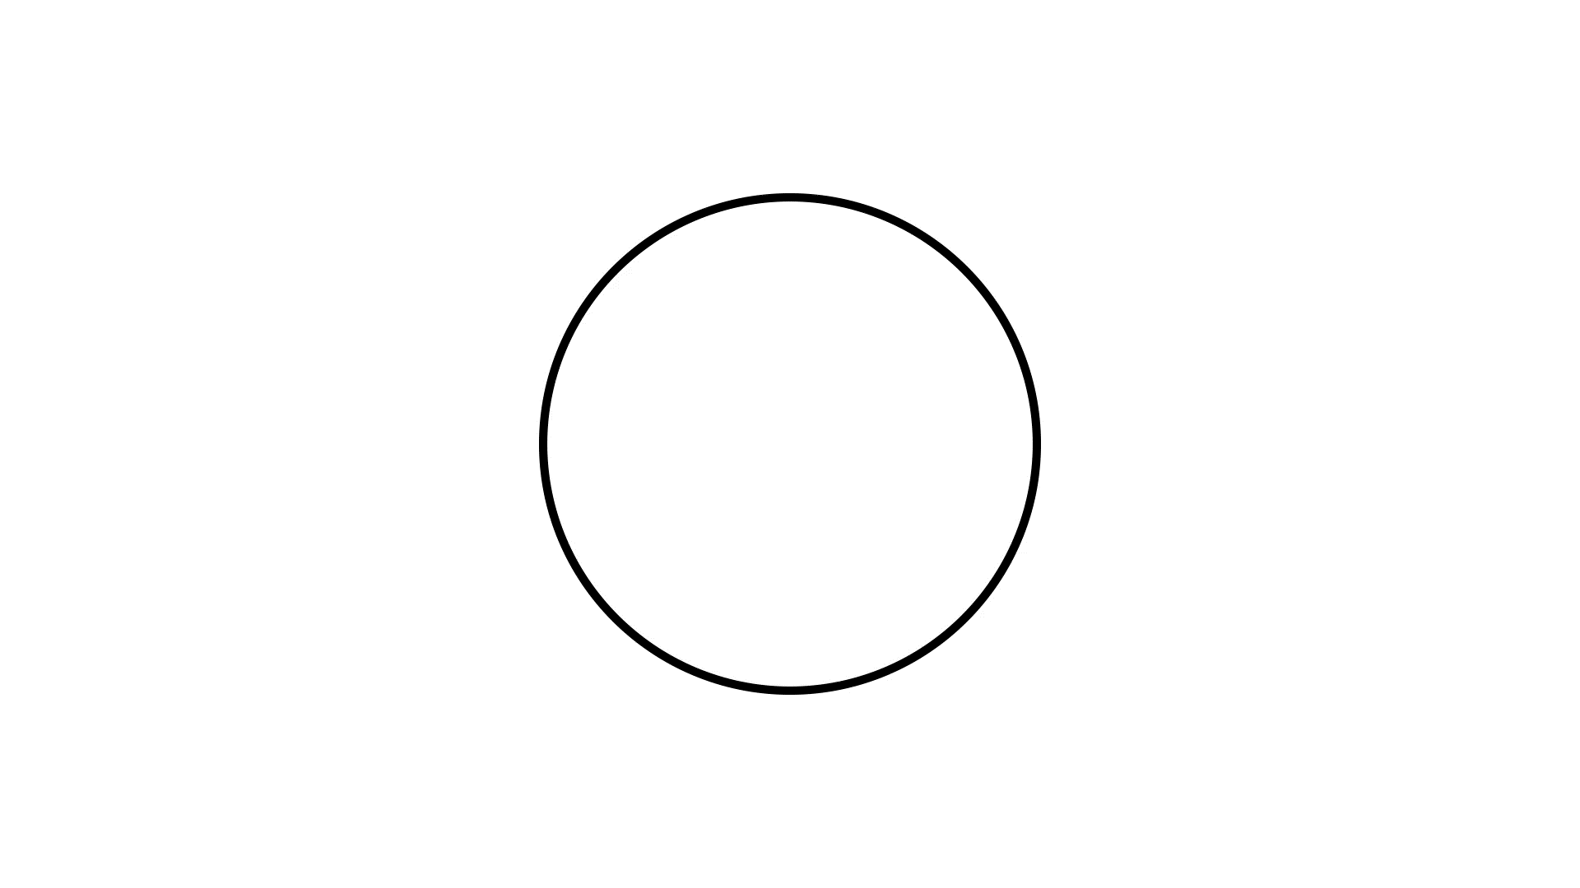
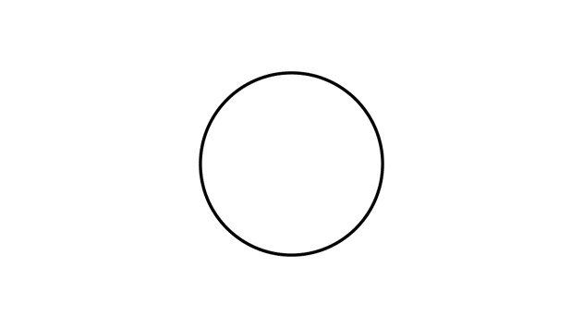
一般情形
收缩映射
假设 没有不动点.
则可定义收缩映射
二维情形
记 为自然嵌入映射. 它与收缩映射复合, 给出恒等群同态
特别地, 是满射. 这是不可能的!
同样根据自然嵌入映射与收缩映射复合导出矛盾. 区别在于要用同调群来代替.
高维情形
更多不同的证明方法, 请见https://weibo.com/u/7474097771

Slide 12


广义的Brouwer不动点

Slide 13
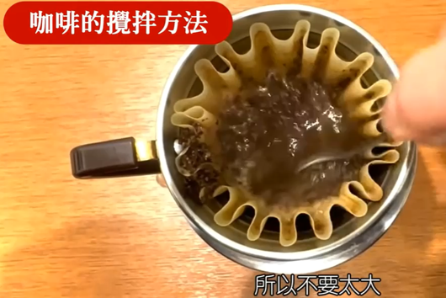

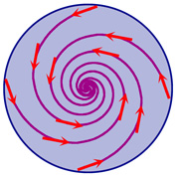
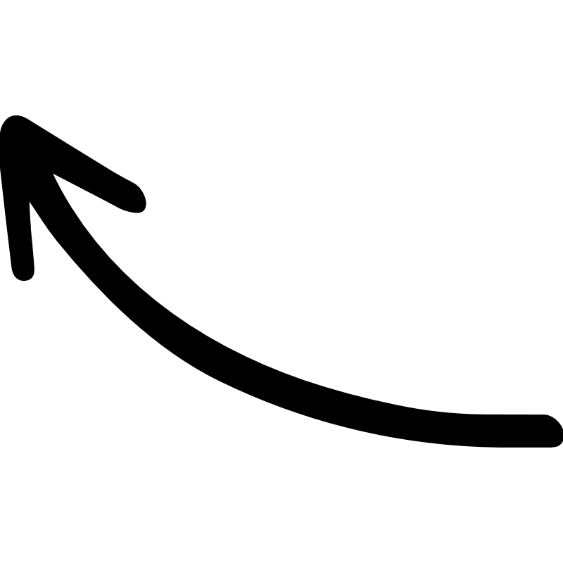
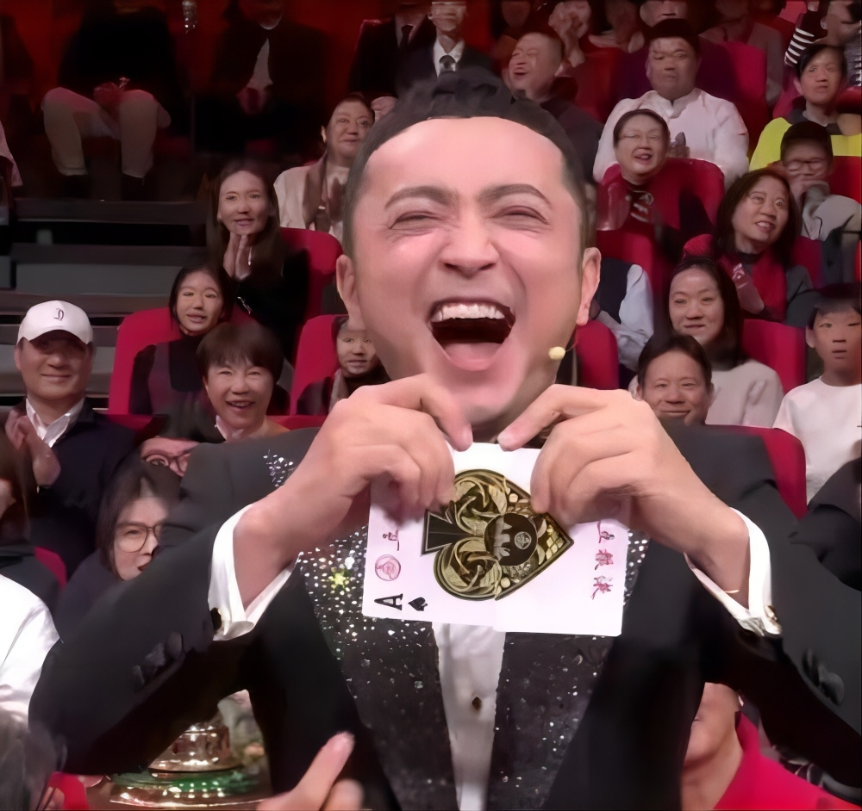
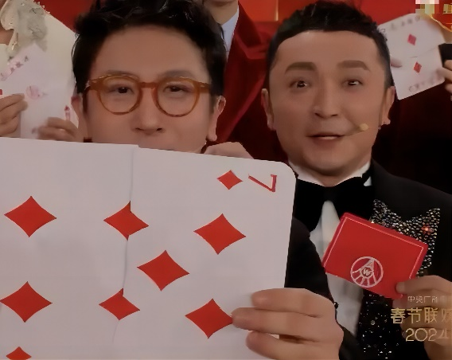
现实投影
01
搅动溶解咖啡
不动点
02
春晚的扑克牌魔术
03
数字游戏
例如: 42-6=36; 36-9=27; 27-9=18; 18-9=9.

Slide 14
PART 03
起源与发展

Slide 15
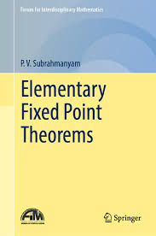
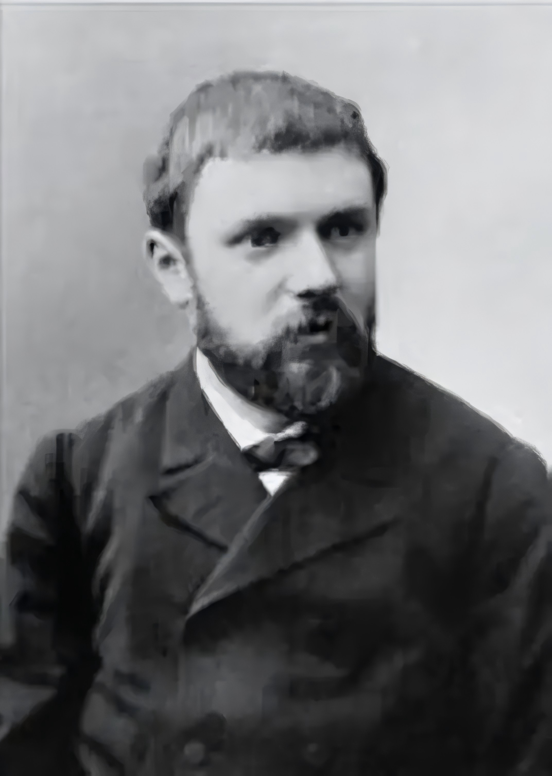
定理的诞生
19世纪末,太阳-地球-月亮的三体运动问题成为数学界关注的焦点. H. Poincaré 研究了一个类似于一杯咖啡中表面运动的问题, 并且证明了一个等价于 Brouwer 不动点定理的结果.
Brouwer 在1910年证明了这个猜想. 在与 Poincaré 等人的讨论中, Brouwer 相信更好地理解欧氏空间的重要性. 于是他发展并且系统地使用了在当时来说非常先进的同伦理论, 从而带动了整个代数拓扑理论的革命.

Slide 16
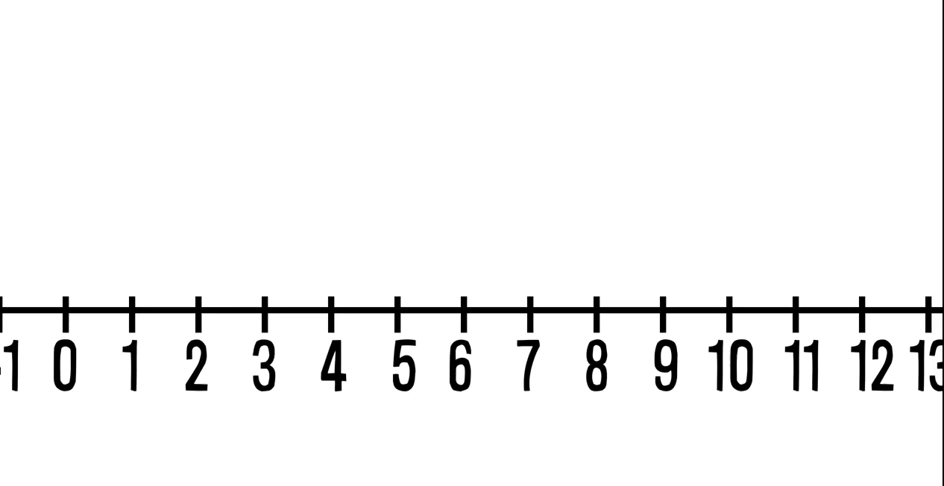

Babylonian方法

Slide 17


气温与气压

Slide 18
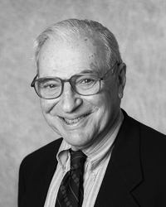
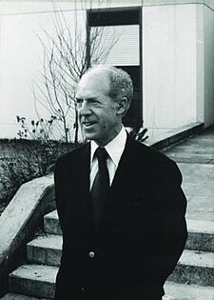
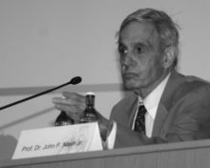
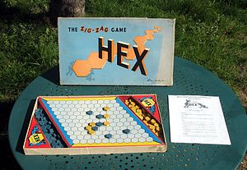
发展应用
Brouwer 不动点定理被广泛应用到了各个领域.
刻画欧氏拓扑空间;
证明微分方程中的深刻结果;
在经济学中, Brouwer 不动点定理在 20 世纪 50 年代诺贝尔经济学奖获得者 K. Arrow 和 G. Debreu 提出的市场经济普遍均衡存在性证明中发挥了核心作用.
在博弈论中, J. Nash 利用该定理证明了在六贯棋游戏中, 白方有获胜策略.

Slide 19
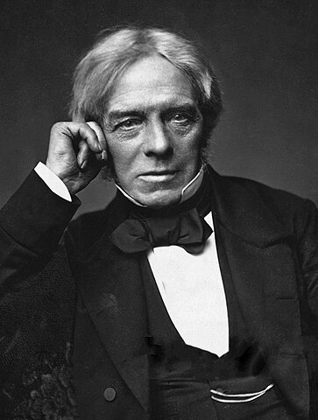
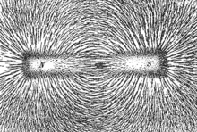
向量场
M.Faraday
1791-1867
磁铁的磁场线
向量场 (vector field) 在物理学中有广泛的应用，例如风力场、引力场、电磁场等等.

Slide 20
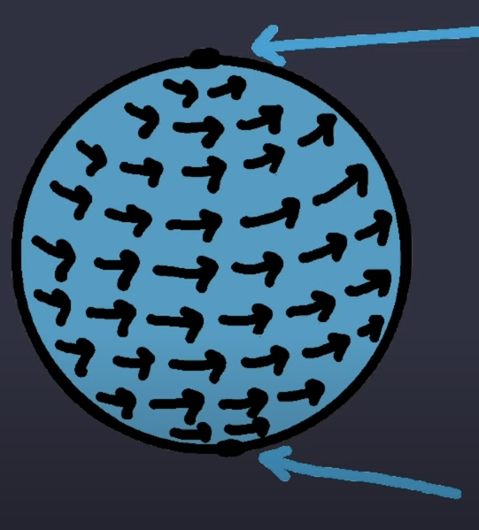
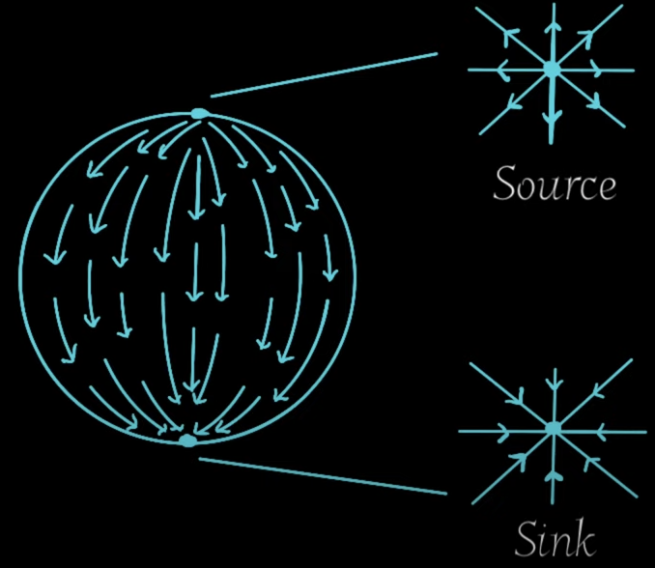
向量场的零点

Slide 21
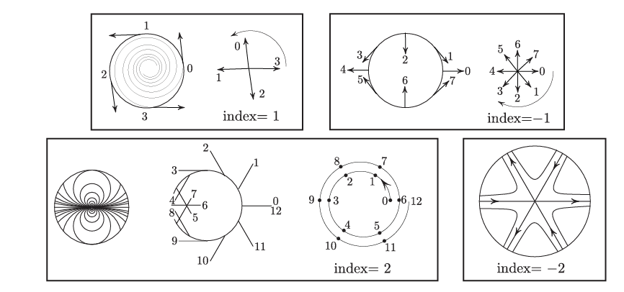
指标
向量场的指标 (index) 描述的是这个向量场零点附近的旋转方式.

Slide 22
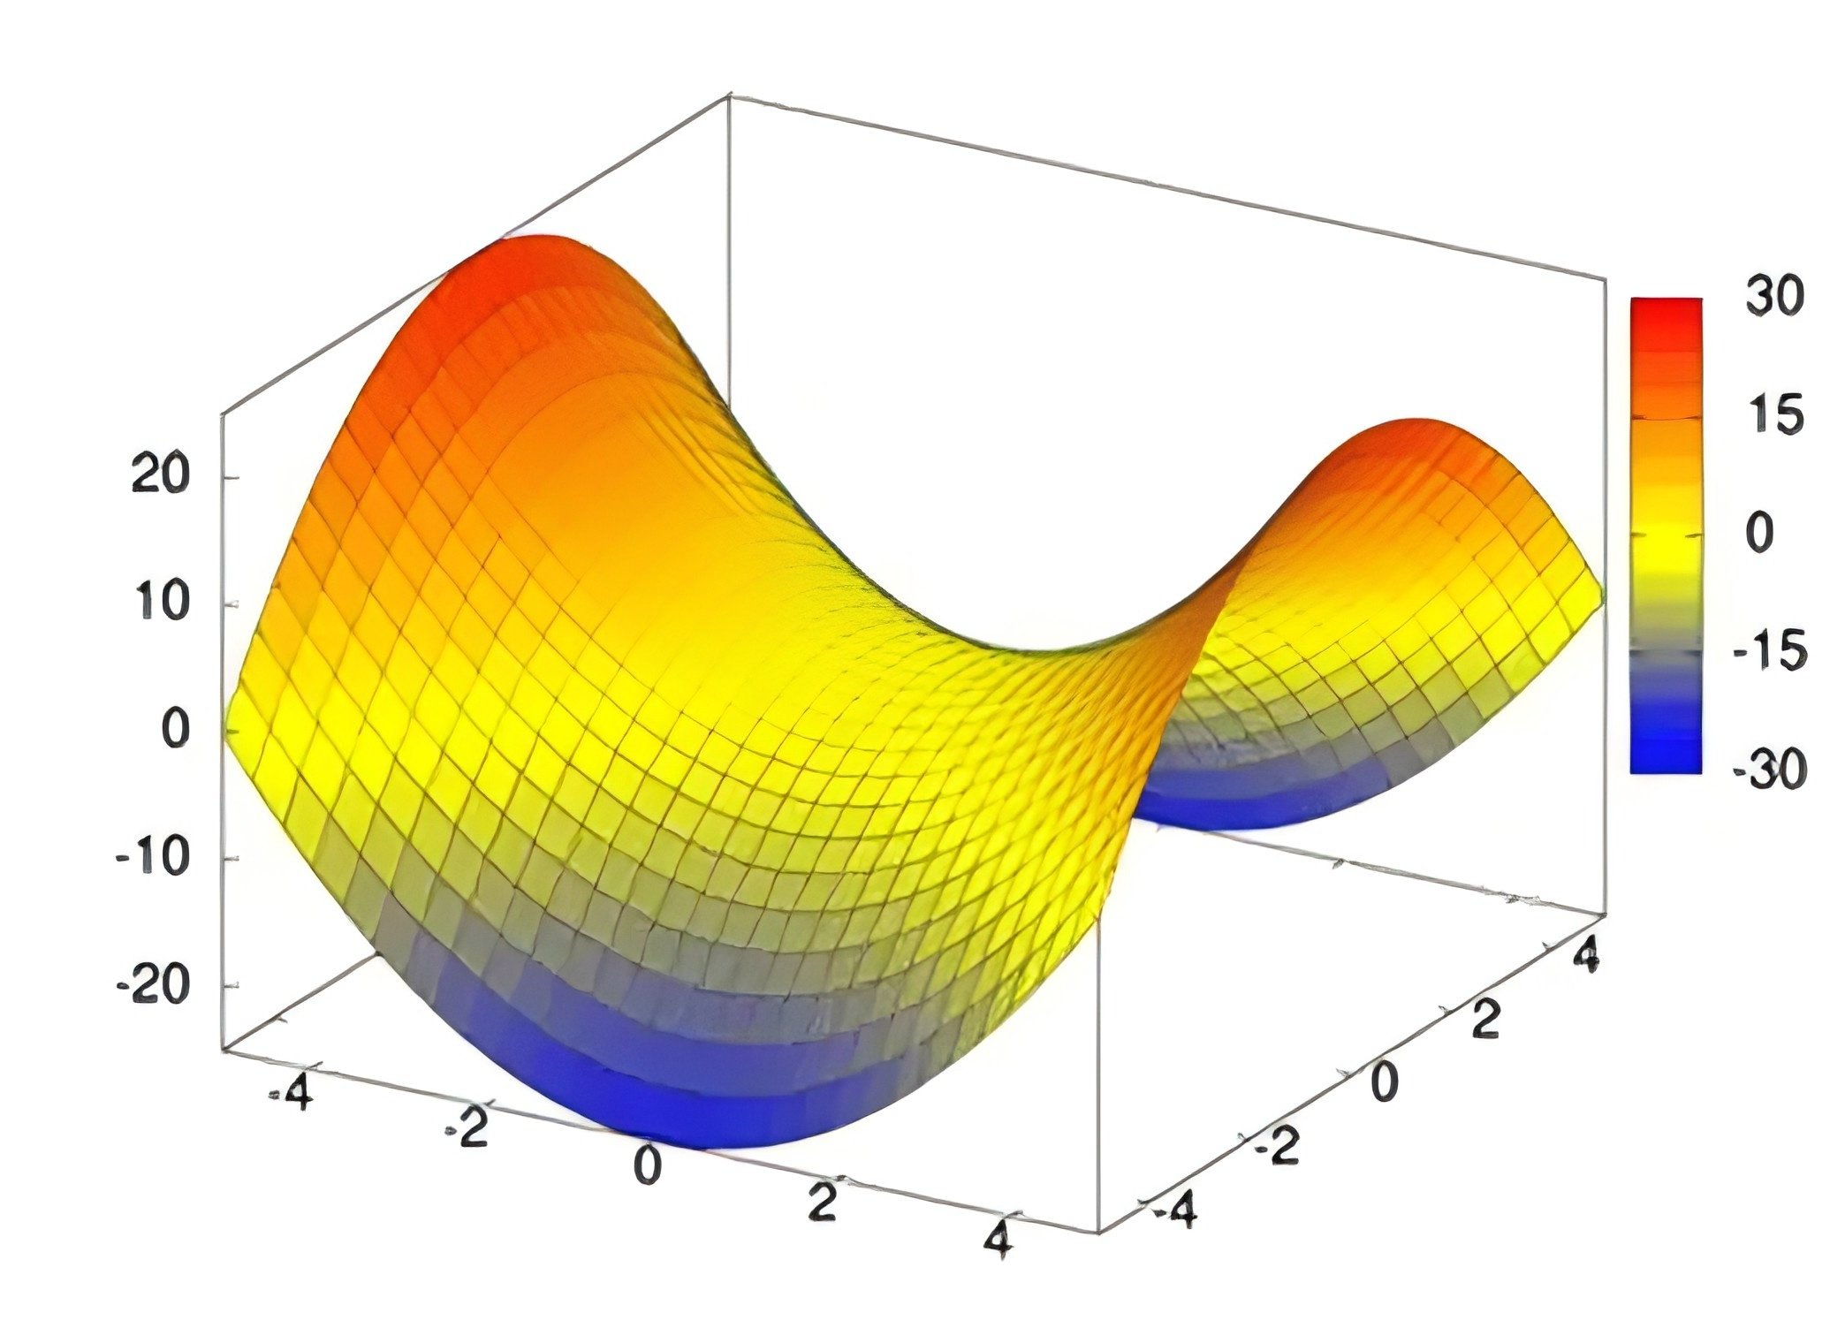
计算范例
Index=+2
Index=-1

Slide 23
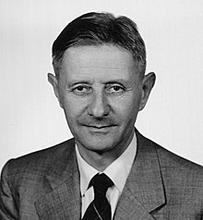
指标与Euler示性数
Poincaré--Hopf 定理
假设 X 是一个紧致的拓扑流形, v 是 X 上的向量场. 记 x_{i} 为 v 的零点, 则
∑index(v,x_{i})=χ(X).
H.Poincaré
1854-1921
H.Hopf
1894-1971

Slide 24

毛球定理
根据 Poincaré--Hopf 定理, 球面上的向量场指标和一定为 2, 所以球面上的向量场一定有零点.
毛球定理
对于一个长满毛发的球体, 我们永远也不能够把它所有的毛发都梳理平顺.

Slide 25
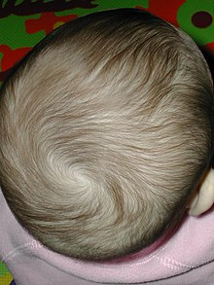
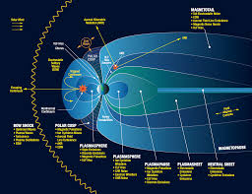
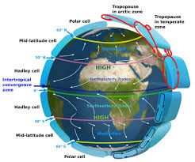
更多的例证
发旋
等离子体中的电磁波
气象场

Slide 26
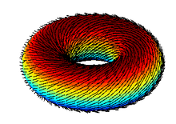
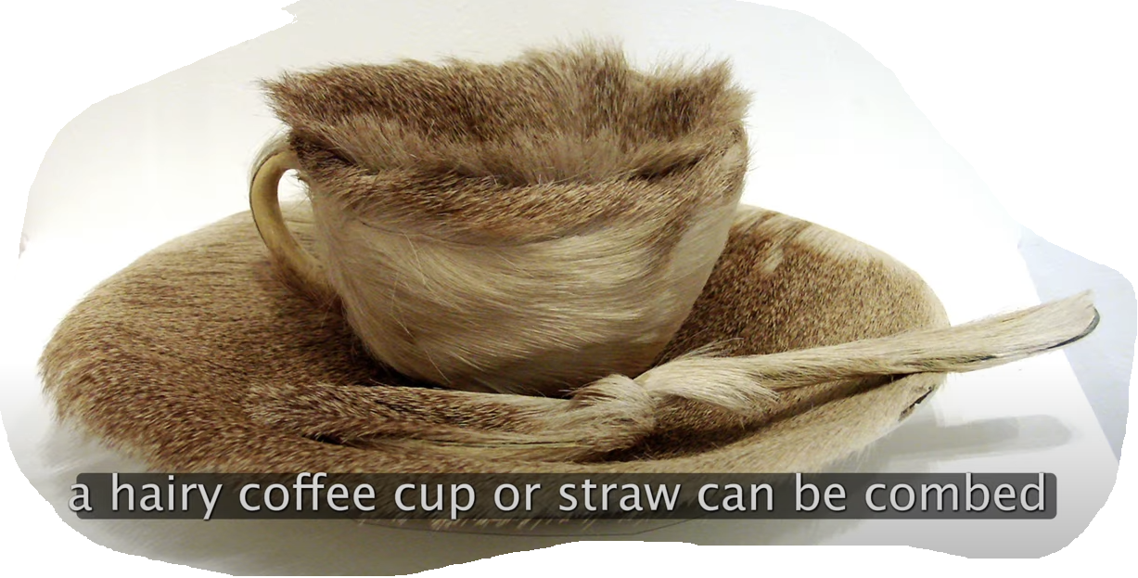

更多的例证
环面上的无零点向量场

Slide 27
PART 04
租房问题

Slide 28
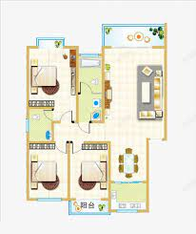

课堂讨论
租房问题
丽丽, 灿灿和美美是三个好朋友, 她们决定合租一间公寓. 丽丽和美美都想要带阳台的房间, 而灿灿想要便宜的房间. 她们应该如何决定每个人住哪间房, 付多少租金呢?

Slide 29
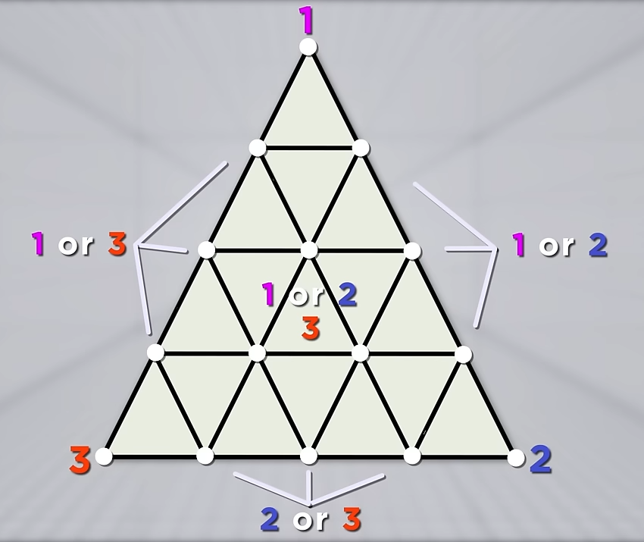
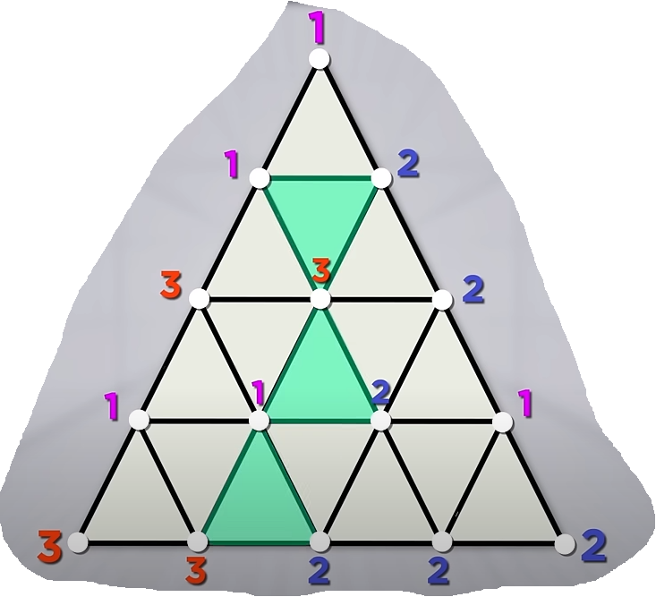
Sperner引理
在这样的规则(又称为 Sperner 染色)下, 一定存在小三角形, 它的三个顶点具有不同的标签! (称为全标签三角形.)

Slide 30
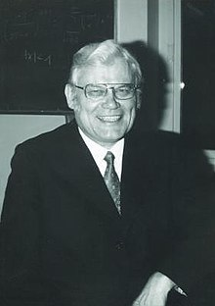
不动点
本质上说, Sperner 引理是 Brouwer 不动点定理在组合数学理论中的等价表述.
Brouwer不动点定理
任意圆盘到自身的连续映射 必定存在不动点，即存在一点 使得
E.Sperner
课后阅读: F. Graham, From Geometry to Topology. London: English University Press. pp. 84–89. 转载于https://weibo.com/u/7474097771

Slide 31
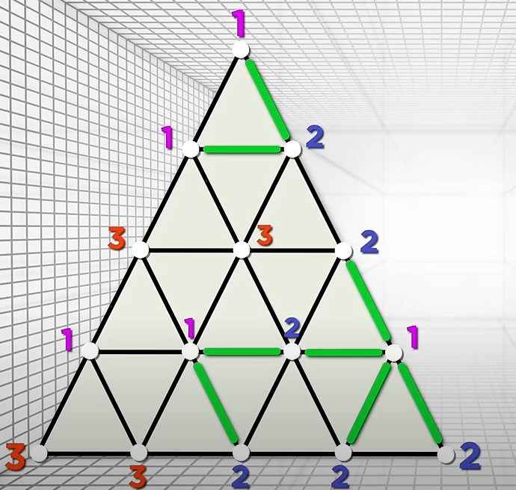
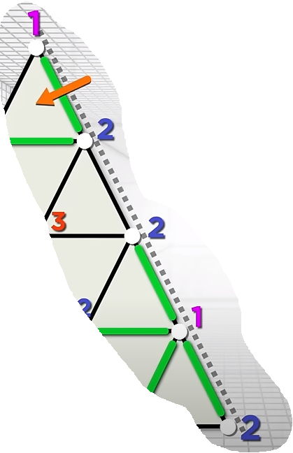
直观证明
Step 1. 标签为 1 与 2 的边染成绿色的门, 等价地证明一定存在只有一扇门的小房间.
观察到, 大三角形的边界上一定有奇数扇门, 并且位于右边; 每个小三角形房间可能有零, 一或二扇门. (不可能有三扇门!)
Step 2. 任选一扇门进入. 那么有两种可能: 进入了一个只有一扇门的房间; 进入了一个有两扇门的房间, 那么我们从另一扇门进入下一个房间.

Slide 32
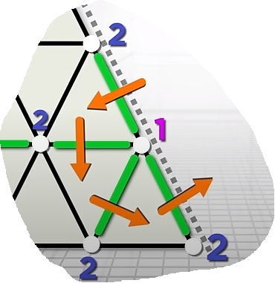
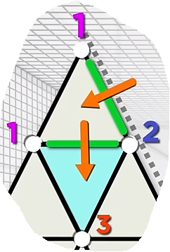
Step 3. 排除可能性: 最后走出了大三角形.
关键的事实:
一进一出需要两扇门;
大三角形的边界上只有奇数扇门!
结论: 在不走回头路的原则下重复此过程, 最终我们会走到一间只有一扇门的房间.

Slide 33
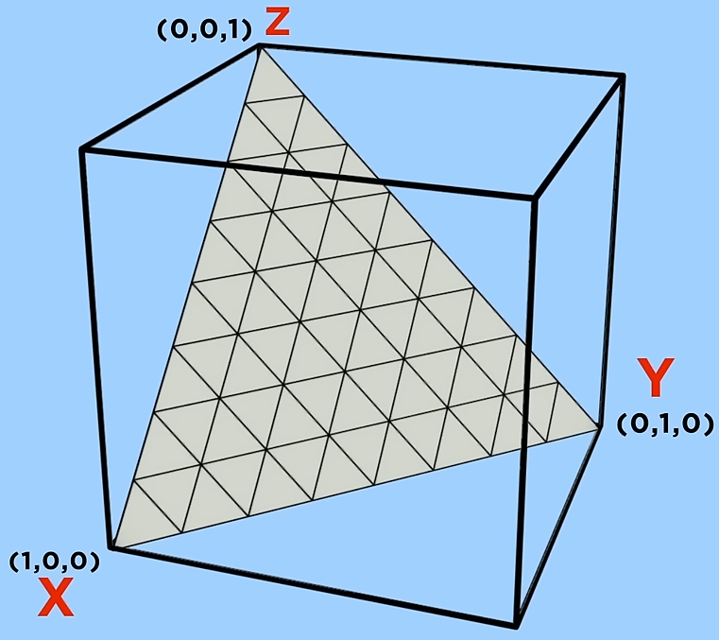
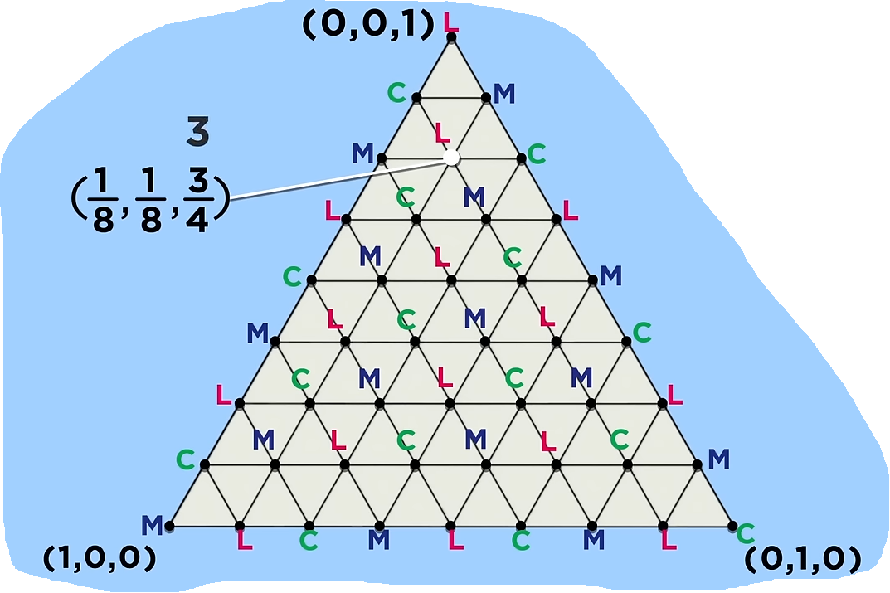
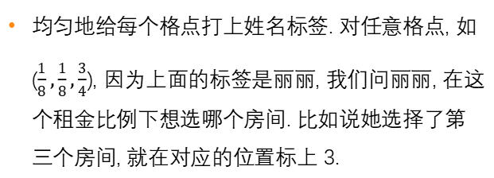
公寓分配问题
三角形上的所有点都可以用一组三个介于 0,1 之间的坐标来表示.
三个坐标依次表示三个房间的租金. 例如: (0.2,0.7,0.1) 表示第一个房间占总租金的 20%; 第二个房间占 70%; 第三个房间占 10%.
均匀地给每个格点打上姓名标签. 对任意格点, 如 ($\frac{1}{8},\frac{1}{8},\frac{3}{4}$), 因为上面的标签是丽丽, 我们问丽丽, 在这个租金比例下想选哪个房间. 比如说她选择了第三个房间, 就在对应的位置标上 3.

Slide 34
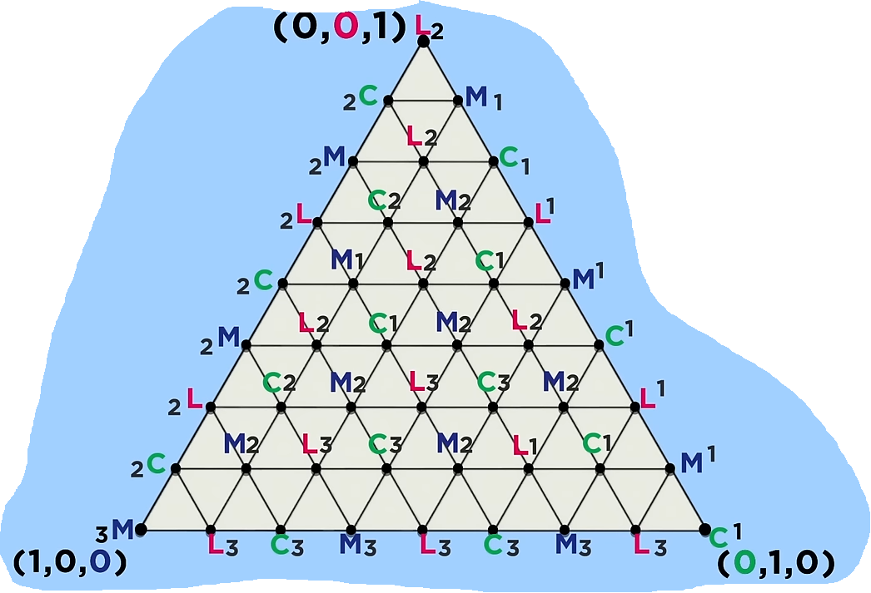
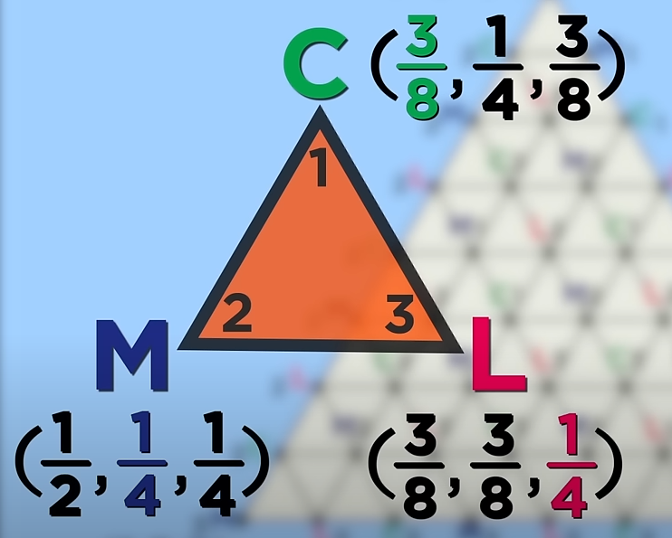
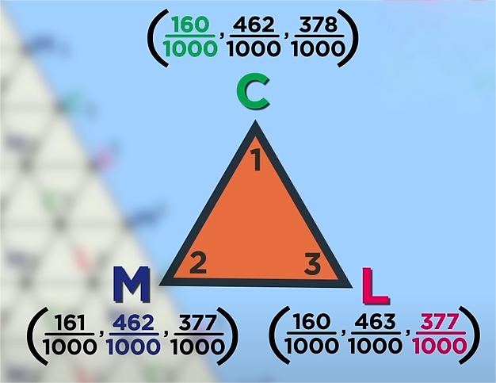
所有格点都标上了数字. 注意到三个顶点恰好会分别是1,2,3; 三条边上的标签恰好会按 Sperner 染色的方式标注.
由 Sperner 引理, 存在全标签的小三角形. 这个小三角形就代表了每个人得到的房间以及相应的租金.
拓扑重分优化: 三角形划分的越细,三个人租金比例之和就会越接近 1.

Slide 35
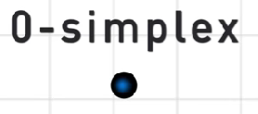
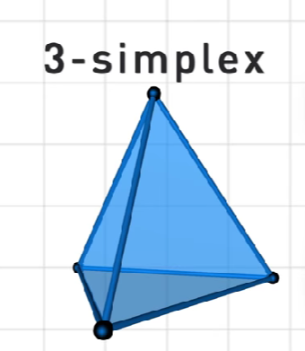
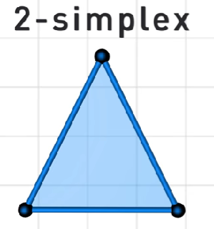

一些拓展
1. 因为某些原因导致其中一人未能到场, 因而其需求未知:
M. Asada, F. Frick, V. Pisharody, M. Polevy, D. Stoner, L. Tsang, Z. Wellner: Fair division and generalizations of Sperner- and KKM-type results, arXiv: 1701.04955
2. 有 n 个室友: 用 n-1 单形代替三角形(2 单形).
F. Su: Rental harmony: Sperner’s lemma in fair division. 转载于 https://weibo.com/u/7474097771
…………

Slide 36
PART 05
分项链问题

Slide 37


项链分配问题
一对蠢贼偷到了一条宝石项链. 这条项链上有 种不同的宝石, 但是杂乱无章地串在一起. 已知每种宝石都是偶数个. 请问最少需要剪切几次, 才能将这上面的宝石平均分配给两人?
N. Alon
D.B. West

Slide 38


问题解析
答案是只需要剪切 次!

Slide 39


定理叙述
对径点
球面 上的两点 如果满足
则称其为一对对径点.
Borsuk--Ulam定理
任给连续映射 总存在一对对径点 使得

Slide 40




定理证明

Slide 41

现实投影
定义连续映射
地球 → (气压, 气温)
由 Borsuk--Ulam 定理知: 在任何时刻, 地球上一定存在一对对径点, 它们具有相同的气压与气温!

Slide 42

以n=2为例
假设这串项链上有蓝, 绿两种宝石.
连续化
项链 单位长度的线段 一颗宝石 一个染色的小片段
项链分配问题就转化成了如下问题: 最少需要剪切几次, 才能使得剪切下来的小片段分给两个人以后, 他们各自得到的蓝色片段与绿色片段的长度相等.

Slide 43


几何化
三项平方和等于1的方根 一种切分方法
正号与负号 分给盗贼A与分给盗贼B
盗贼A
盗贼B
结论: 每一种可能的切分与分配方法恰好对应于 上的一点！特别地, 每对对径点代表了相同的切分方法与相反的分配方法

Slide 44
建立映射
定义连续映射:
(A手上的蓝宝石“长度”, A手上的绿宝石“长度”）
(B手上的蓝宝石“长度”, B手上的绿宝石“长度”）
根据 Borsu--Ulam 定理, 存在一对对径点, 它们经过 映到了同一点. 这点对应的分配方式即为所求.
得出结论

Slide 45

一般情形

Slide 46
PART 06
拓展总结

Slide 47
应用综述
除此之外, Borsuk--Ulam 定理在数学和应用领域有着广泛的应用, 特别是在计算几何, 地理学和经济学等领域. 比如:
1. 计算几何: 应用于计算几何中的一些问题, 例如计算几何中的离散化和连续化方法, 几何形状的近似和逼近等.
2. 地理学: 例如地图设计, 地球形状的研究, 气候模型的建立等.
3. 经济学: 例如市场均衡的研究, 供需关系的分析, 经济模型的建立等.
4. 物理学: 在物理学中也有应用, 例如量子力学中的波函数, 流体力学中的流体动力学模型等.
Borsuk--Ulam 定理还可以应用于其他领域, 例如计算机图形学, 信号处理, 控制系统等.

Slide 48
谢谢!
THANK YOU FOR YOUR ATTENTION

